Slide 1
Alkoholen i Europa år 2015
- vanor, konsekvenser och attityder i ett jämförande perspektiv
Alkoholpolitiskt forum
27 september,
Mats Ramstedt, Forskningsansvarig

Slide 2
Bakgrund
EU-finansierade RARHA-projektet (Joint action on reducing alcohol-related harm) startade 2014 och innehöll 3 Work packages (WP):
WP4: Förstärka monitoreringen av alkoholvanor och skador i EU
WP5: Utveckla principer för riktlinjer om riskkonsumtion
WP6: Utveckla ”best practise” i primärvården
Syfte WP4:
1. Skapa baslinje för kommande monitorering
2. Förbättra komparativ surveyforskning och öka intresset för att använda standardiserad metodik i framtiden

Slide 3
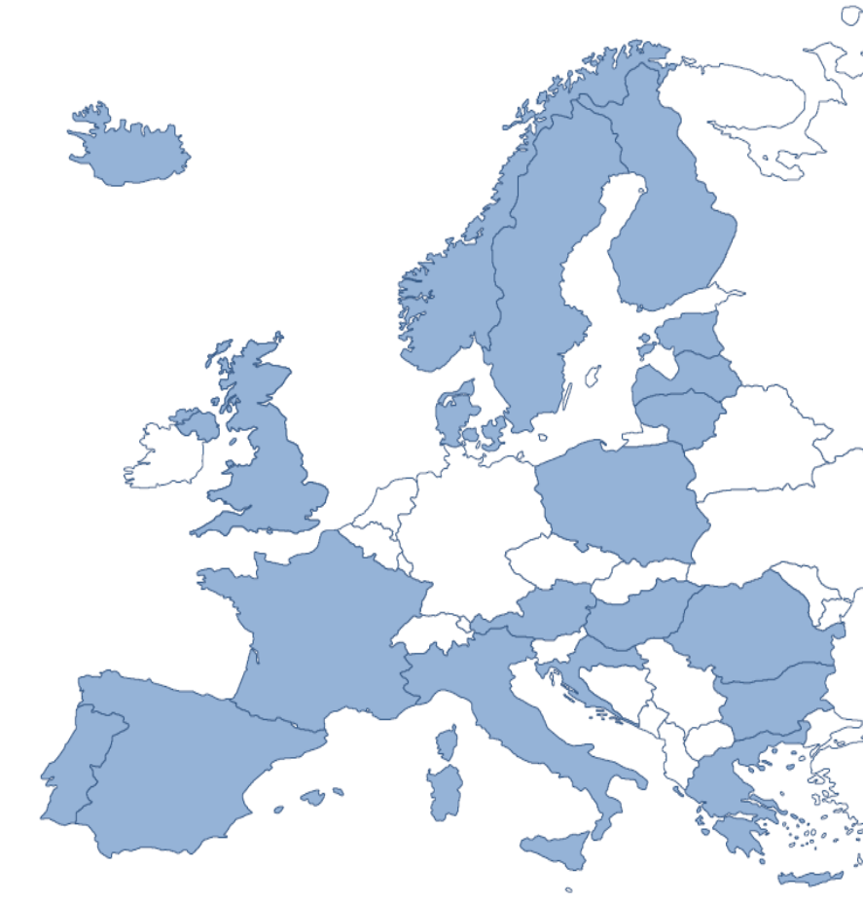
Den första mer omfattande jämförande frågeundersökningen om alkohol i Europa
Standardized European Alcohol Survey eller RARHA SEAS-studien
Syfte: utveckla jämförbara data om
konsumtion, skador och attityder med hjälp
av surveys
Datainsamling 2015-16
19 länder + Katalonien
Sveriges representant: CAN
Åldersgruppen 18-64 år
873
1500
1493
1624
2153
1575
1513
1046
1555
1701
3406
2005
1500
1468
1500
661
3000
1500
1645
1519

Slide 4
Områden som studeras
Alkoholkonsumtion
Mönster
Motiv
Kontext
Alkoholskador
Den som dricker
Omgivningen
Attityder
Till alkoholpolitik

Slide 5
Syfte med denna presentation
Redovisa övergripande resultat med betoning på hur Sverige förhåller sig till övriga Europa
Endast ett urval av resultat
Rapporten (365 sidor) med alla resultat kan laddas ner på http://www.rarha.eu

Slide 6
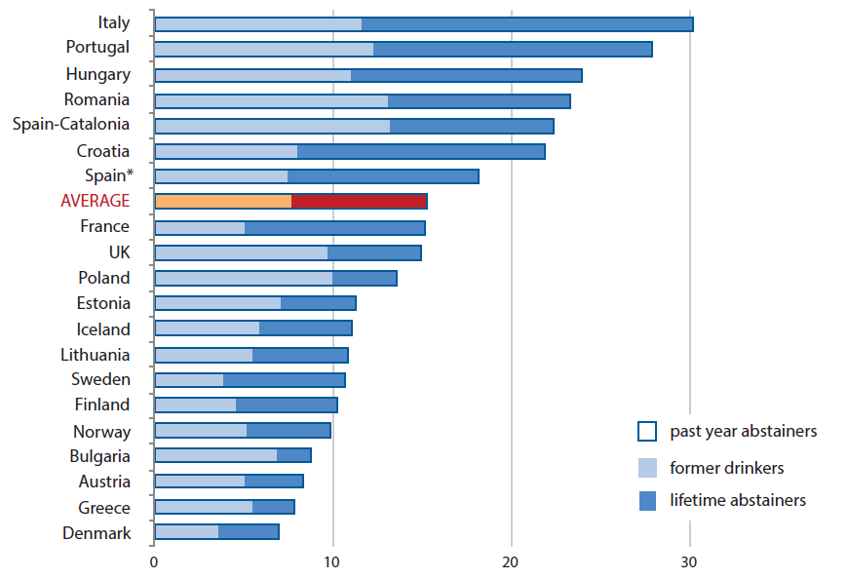
Andelen nykterister är lägre i Sverige än i de flesta europeiska länder
Ej druckit senaste 12 månaderna
Druckit tidigare
Aldrig druckit

Slide 7
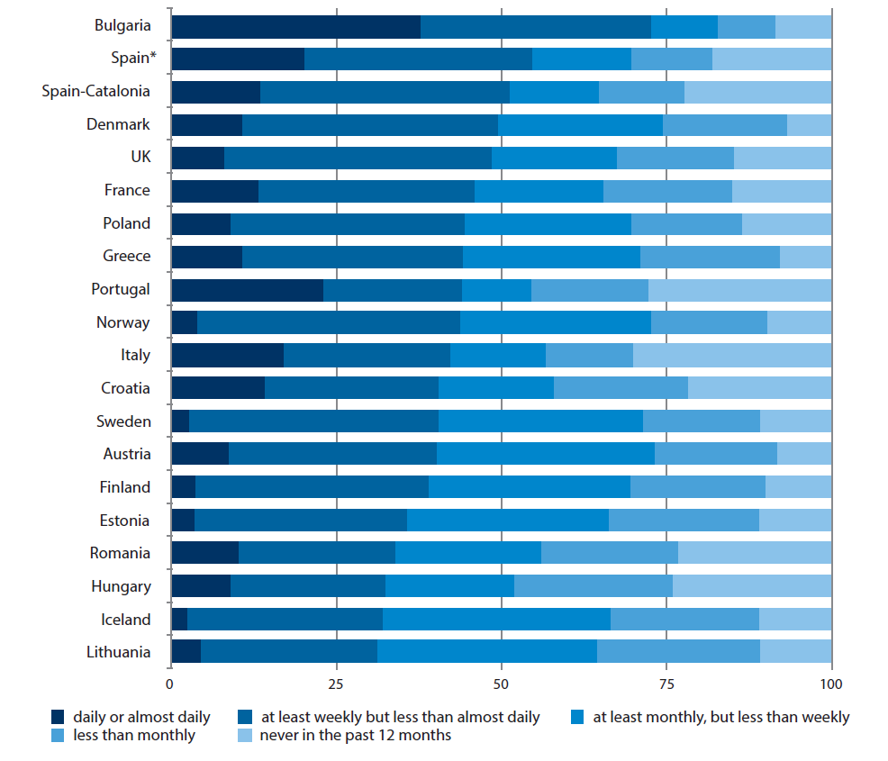
Mindre vanligt att dricka varje vecka i Sverige (40%) och fr allt varje dag (2,5%)
Hur ofta man drack
alkohol senaste 12 månaderna (%)

Slide 8
Vanligt att dricka mycket vid ett och samma dryckestillfälle i Sverige
Andel som druckit minst 4 (K) resp 5 glas (M) vid ett dryckestillfälle under senaste året

Slide 9
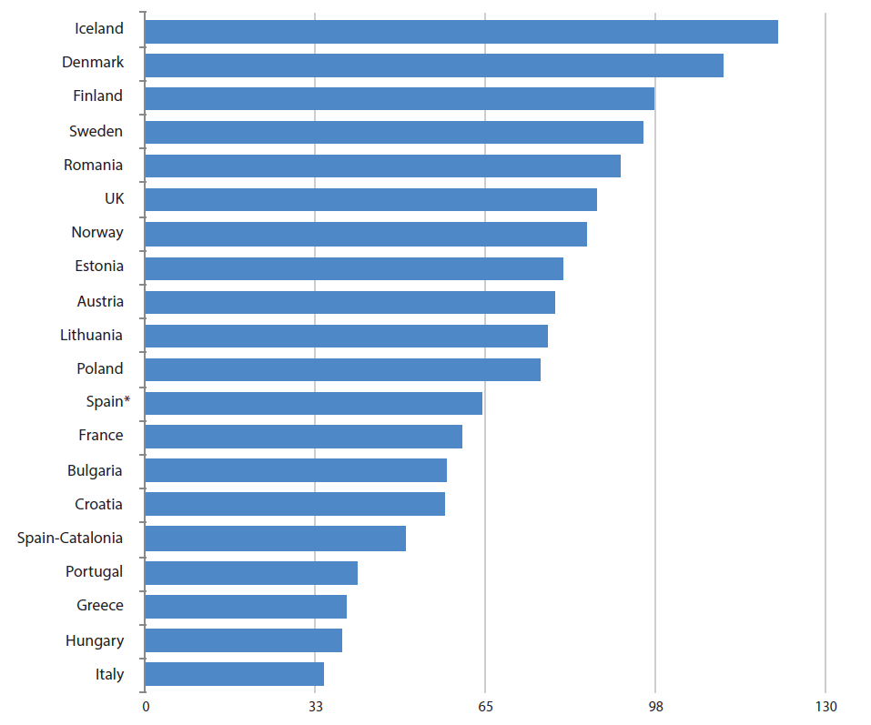
Den högsta konsumtionen vid ett dryckestillfälle är hög i Sverige (gram/dryckestillfälle – 12 gram alkohol = 1 glas vin)

Slide 10
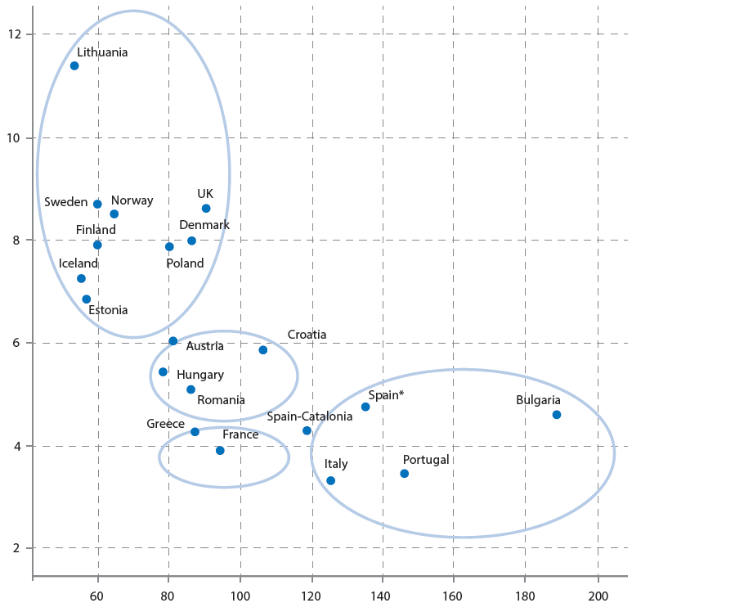
I Norden och Östeuropa dricks alkohol mer sällan men mer per gång jämfört med i Sydeuropa
  Konsumtion per dryckesdag
Antal dryckesdagar

Slide 11
Sammanfattning dryckesmönster
Många dricker alkohol i Sverige
Man dricker relativt sällan
Vanligt att dricka mycket per tillfälle
Nord-syd skillnader i dryckesmönster finns kvar

Slide 12
Dryckesmotiv: varför dricker man alkohol?
(frivillig fråga som 12 länder besvarade)
Om du tänker på de gånger du drack under de senaste 12 månaderna, vare sig
det var öl, vin eller sprit, hur ofta drack du för att…:
Sätt kryss på varje rad.
 | Aldrig 1 | Sällan 2 | Ungefär hälften av gångerna 3 | Oftast 4 | Alltid 5
MD_1. …du gillade känslan av berusning?
MD_2. …det var roligt?
MD_3. …fester och andra sociala tillställningar blir roligare?
MD_4. …bli full?
MD_5. …passa in i en grupp du tycker om?
MD_6 …inte känna dig utanför?
MD_7. …det hjälper när du känner dig deprimerad?
MD_8. …du tror att det är hälsosamt?
MD_9. …glömma alla problem?
MD_10. …det är en del av en bra kost?
MD_11. … det smakar gott?

Slide 13
”För att man gillar känslan av berusning” (%)

Slide 14
”För att det är roligt” (%)

Slide 15
”För att festen blir roligare” (%)

Slide 16
”För att bli full” (%)

Slide 17
”För att passa in i gruppen” (%)

Slide 18
”För att det hjälper när man känner sig deprimerad” (%)

Slide 19
”För att det är hälsosamt” (%)

Slide 20
Sammanfattning dryckesmotiv
I Sverige dricker man för att det är roligt och för att bli berusad
Inte för att passa in
Inte för att det är bra för hälsan eller för att hantera problem

Slide 21
Alkoholproblem
  Rapid Alcohol Problems Screen (RAPS4)
  Har du haft skuldkänslor eller känt ånger efter att du har druckit alkohol?
  Har en vän eller familjemedlem berättat om saker du sagt eller gjort i samband med att du druckit alkohol men som du själv inte kommer ihåg?
  Har du misslyckats med att göra sådant som normalt förväntas av dig på grund av att du druckit alkohol?
  Har det hänt att du har druckit alkohol på morgonen det första du gör?

Slide 22
..skuldkänslor eller känt ånger.. (%)

Slide 23
..gjort eller sagt saker du inte minns.. (%)

Slide 24
..inte klarat göra det som förväntades av dig .. (%)

Slide 25
..tagit en drink på morgonen.. (%)

Slide 26
Utsatthet för andras drickande

Slide 27
Påverkats negativt av drickande hos närstående eller främling under senaste året

Slide 28
Påverkats negativt av drickande hos främling

Slide 29
Påverkats negativt av drickande hos närstående

Slide 30
Har någon i sitt liv som dricker för mycket (filterfråga för fråga om utsatthet för närståendes drickande)

Slide 31
Sammanfattning skador för den som dricker
Sverige högt på berusningsrelaterade problem som ånger, blackout och att inte fullgöra plikter
GenomsnittIig förekomst av att ta en återställare

Slide 32
Sammanfattning utsatthet för andras drickande
54 procent har påverkats negativt av andras drickande (genomsnitt=63%)
43 procent har påverkats negativt av främlings drickande (genomsnitt=42%)
28 procent har påverkats negativt av närståendes drickande (genomsnitt=45%)*
*frågan annorlunda i Sverige

Slide 33
Attityder till alkoholpolitik
Är alkohol en speciell vara?
Vem har ansvar för att minska problem
Vilka alkoholpolitiska insatser har stöd?

Slide 34
Frågorna – resultaten presenteras som 1+2.
 | Instämmer helt 1 | Instämmer delvis 2 | Tar delvis avstånd 3 | Tar helt avstånd 4
AP_1. Alkohol är en vara som vilken som helst och behöver inte några speciella restriktioner
AP_2. Vuxna människor är själva ansvariga för att skydda sig från skador av sin alkoholkonsumtion
AP_4. Antalet butiker som säljer alkohol bör hållas lågt för att minska alkoholrelaterade skador
AP_5. Priset på alkohol bör vara högt för att minska alkoholrelaterade skador
AP_6. Utbildning och information om alkohol bör vara den viktigaste strategin för att minska alkoholrelaterade skador
AP_7. Alkoholreklam bör vara förbjudet
AP_8. Polisen bör ha befogenhet att genomföra slumpmässiga nykterhetskontroller av bilföraren även utan misstanke om rattfylleri
AP_9. Varningstexter om alkoholens risker ska visas på alkoholförpackningar
AP_10. Det bör finnas begränsningar för hur sent på kvällen man ska kunna köpa alkohol
AP_11. Föräldrar, och inte staten, borde få bestämma när deras barn ska få börja dricka alkohol

Slide 35
Alkohol är en vara vilken som helst och behöver inte några speciella restriktioner

Slide 36
Vuxna människor är själva ansvariga för att skydda sig från skador av sin alkoholkonsumtion

Slide 37
Stat och myndigheter har ansvar att skydda människor från att skadas av sin alkoholkonsumtion

Slide 38
Föräldrar, och inte staten, borde få bestämma när deras barn ska få börja dricka alkohol

Slide 39
Priset på alkohol bör vara högt för att minska alkoholrelaterade skador

Slide 40
Antalet butiker som säljer alkohol bör hållas lågt för att minska alkoholrelaterade skador

Slide 41
Det bör finnas begränsningar för hur sent på kvällen man ska kunna köpa alkohol

Slide 42
Varningstexter om alkoholens risker ska visas på alkoholförpackningar

Slide 43
Alkoholreklam bör vara förbjudet

Slide 44
Utbildning och information om alkohol bör vara den viktigaste strategin för att minska alkoholrelaterade skador

Slide 45
Sammanfattning attityder till alkoholpolitik
Få svenskar tycker att alkohol är en vara som andra
Många tycker att vuxna har ett ansvar att skydda sig själva men att föräldrar inte bör bestämma när barnen ska börja dricka.
Genomsnittlig uppfattning om att stat/myndighet har ansvar för att minska problem
Relativt många svenskar är för restriktioner i tillgänglighet men utmärker sig inte vad gäller stöd för varningstexter eller utbildning/info

Slide 46
Var dricker man - dryckeskontext
  Till maten
  På krogen
  Familjen
  Ensam (utan sällskap av andra)

Slide 47
Dricka alkohol till maten varje vecka

Slide 48
Få svenskar dricker på krogen varje vecka

Slide 49
Att dricka med familjen

Slide 50
Svenskar dricker sällan ensamma varje vecka

Slide 51
Sammanfattning dryckeskontext
Andelen svenskar som dricker alkohol minst en gång i veckan:
Till maten: 27% = genomsnitt
Med familjen: 22% = något lägre än snitt på 27%
På krogen: 5%= lägre än snitt på 14%
Ensam: 4% = lägre än snitt på 9%

